Slide 1

Manual Técnico Administrativo
SIIF

Slide 2

Inicio SIIF

Slide 3
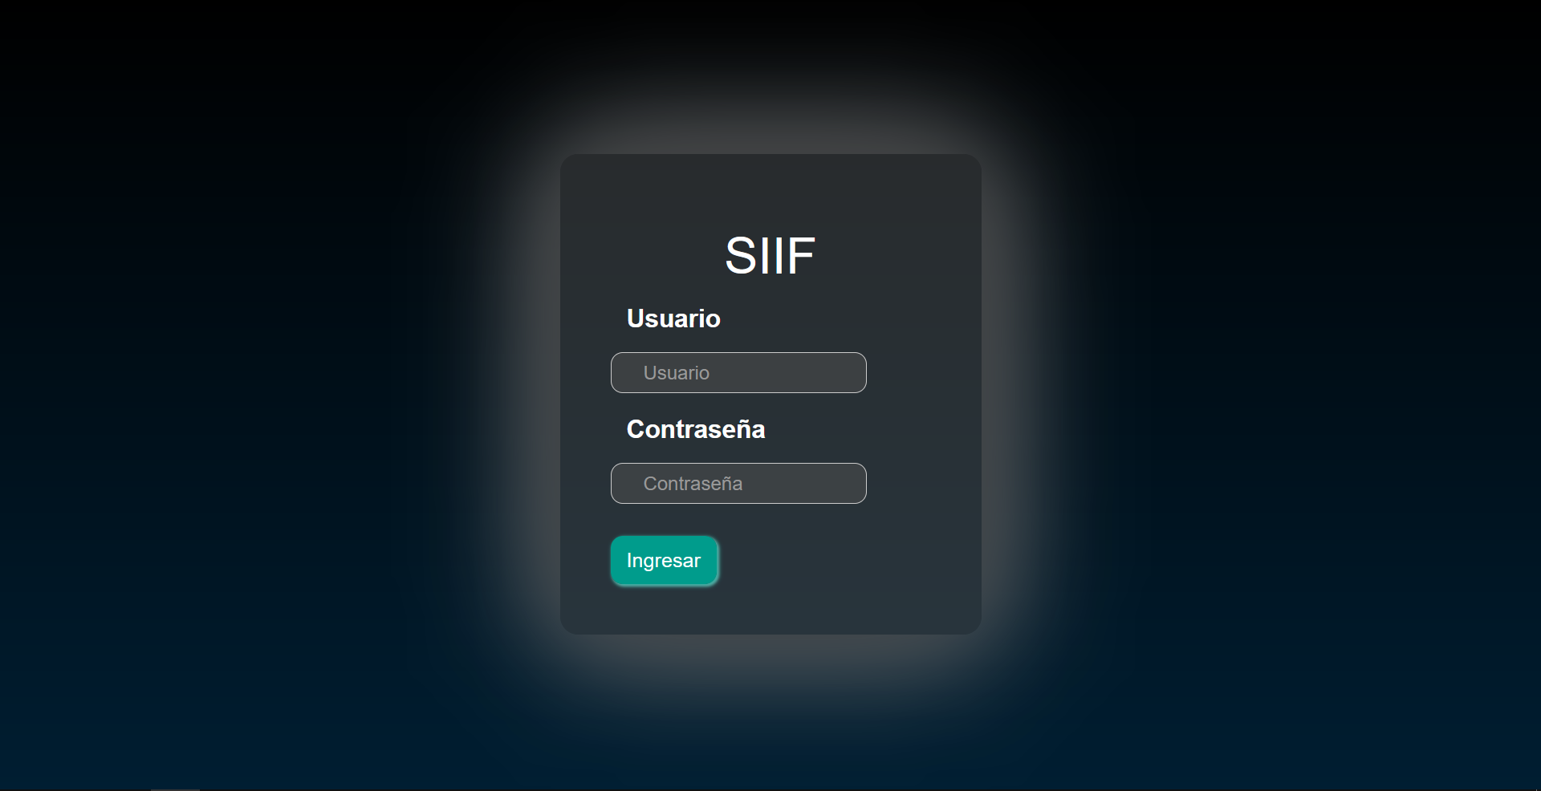
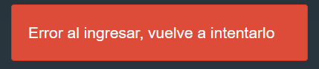
Aquí ingresamos el usuario proporcionado por el administrador
Aquí ingresamos la contraseña proporcionado por el administrador
Damos clic para ingresar
Si existe algún error mostrara este mensaje

Slide 4
Inicio

Slide 5
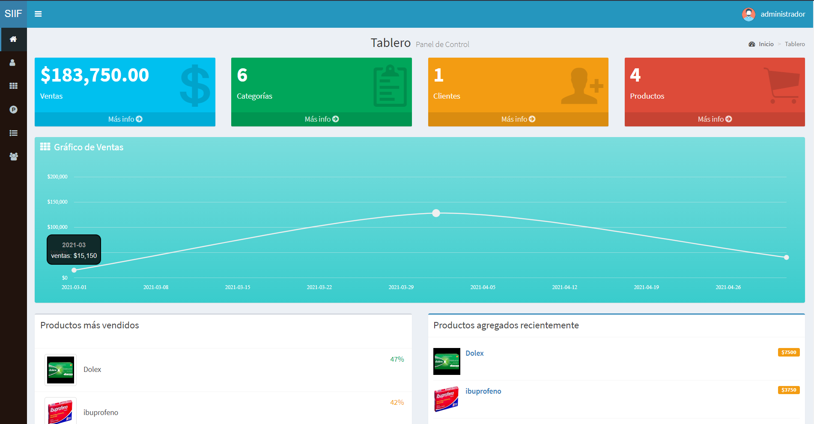


Slide 6
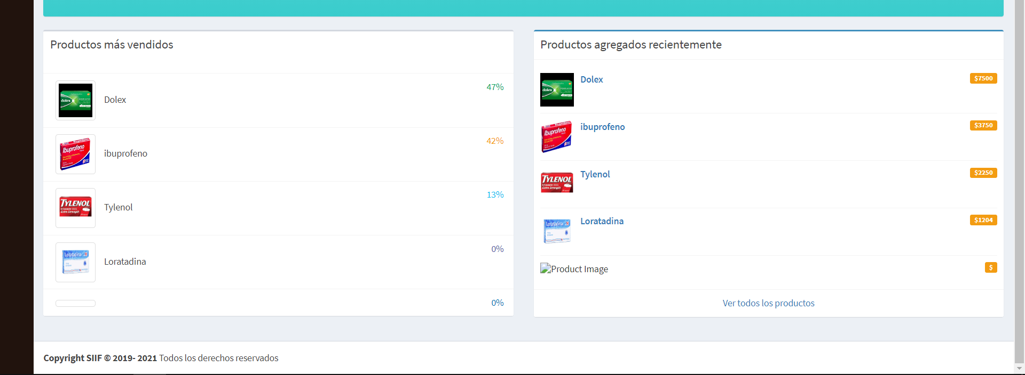

Slide 7
Pag. 404

Slide 8
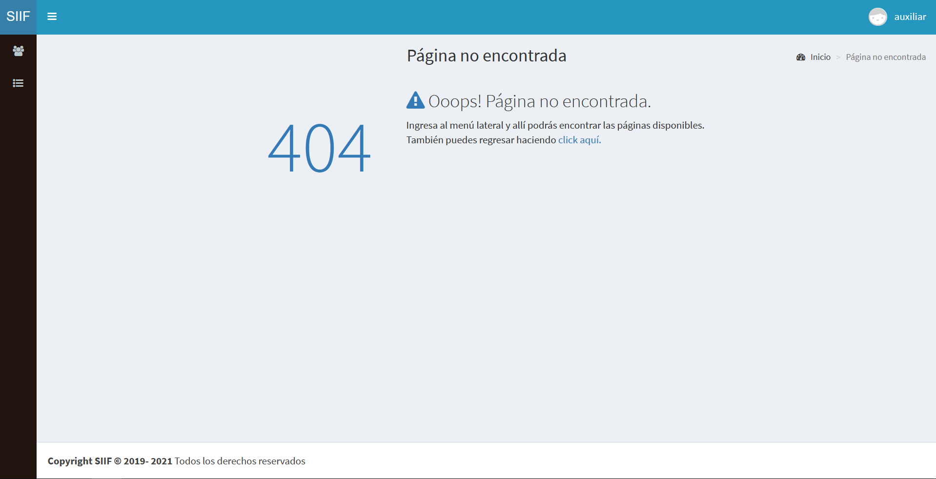


Damos clic aquí para regresar al inicio
Esta página se mostrara cada vez que ingresemos una url no permitida por el sistema

Slide 9
Menu general

Slide 10
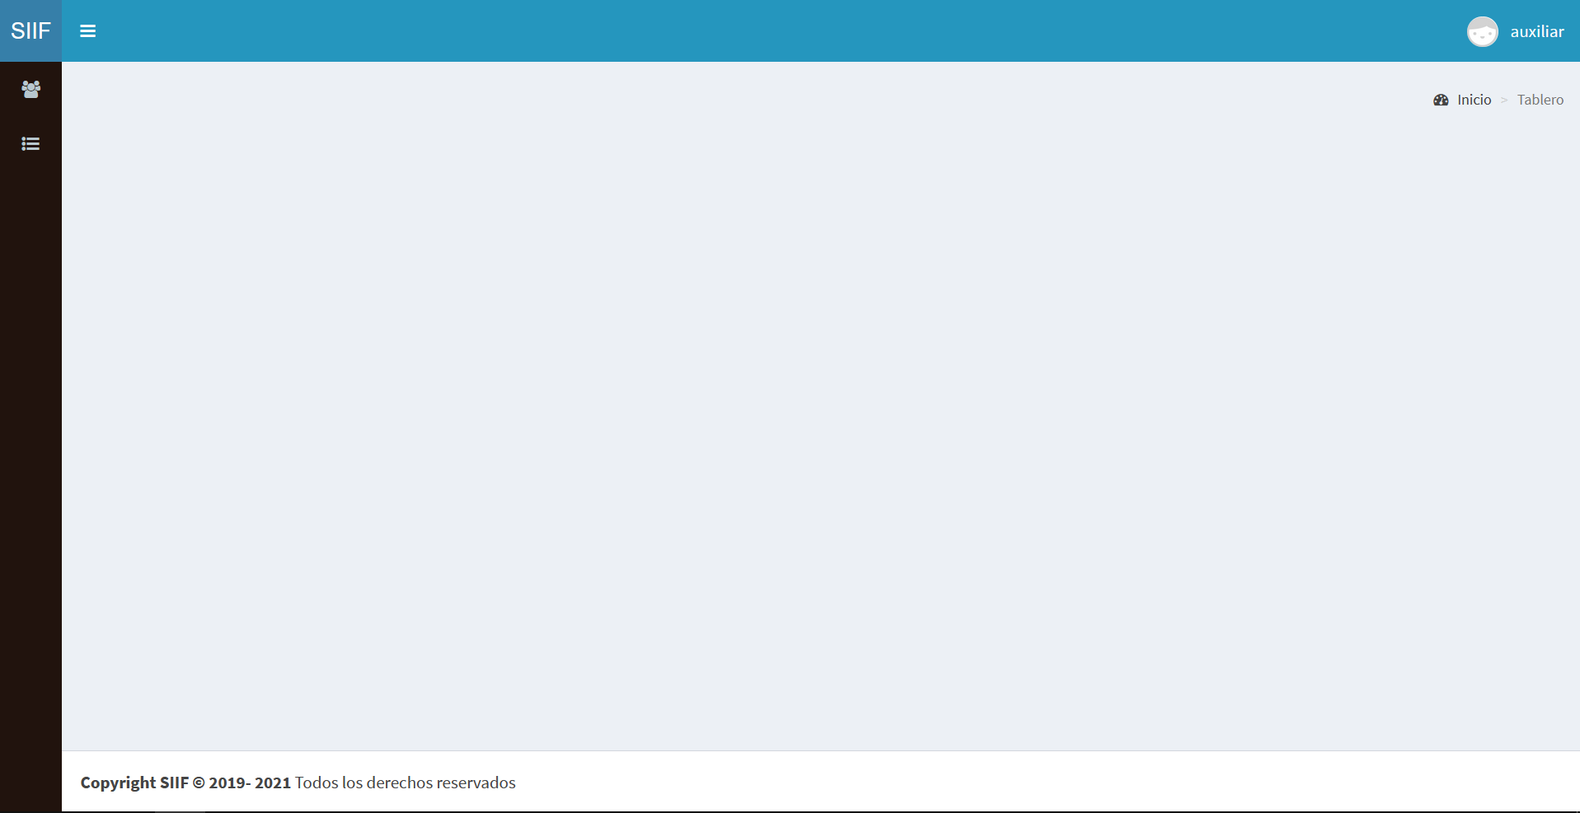



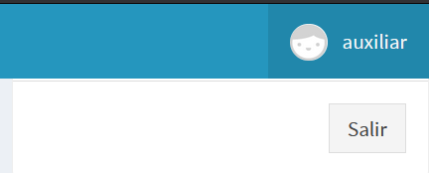


Opciones barra lateral
Aquí ingresamos la contraseña proporcionado por el administrador
Menú miga de pan
Foto del usuario y nombre del usuario
Para mostrar este opción de salir se debe dar clic en el nombre
Footer
Botón para salir del sistema

Slide 11
Menu lateral Auxiliar técnico

Slide 12
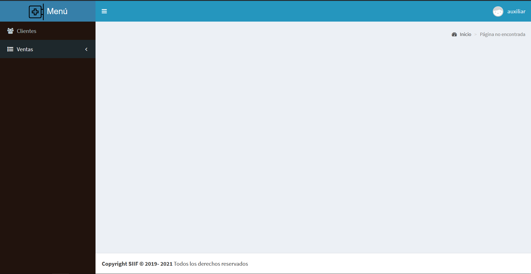
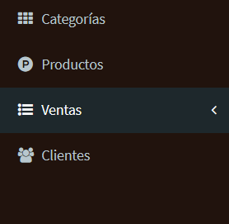
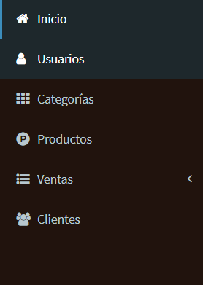
Si usted cree que le falta alguna opción por favor escálelo con su administrador para que modifique su perfil
Desde aquí podemos navegar por todo el sistema condicionado a su perfil

Slide 13
Clientes

Slide 14
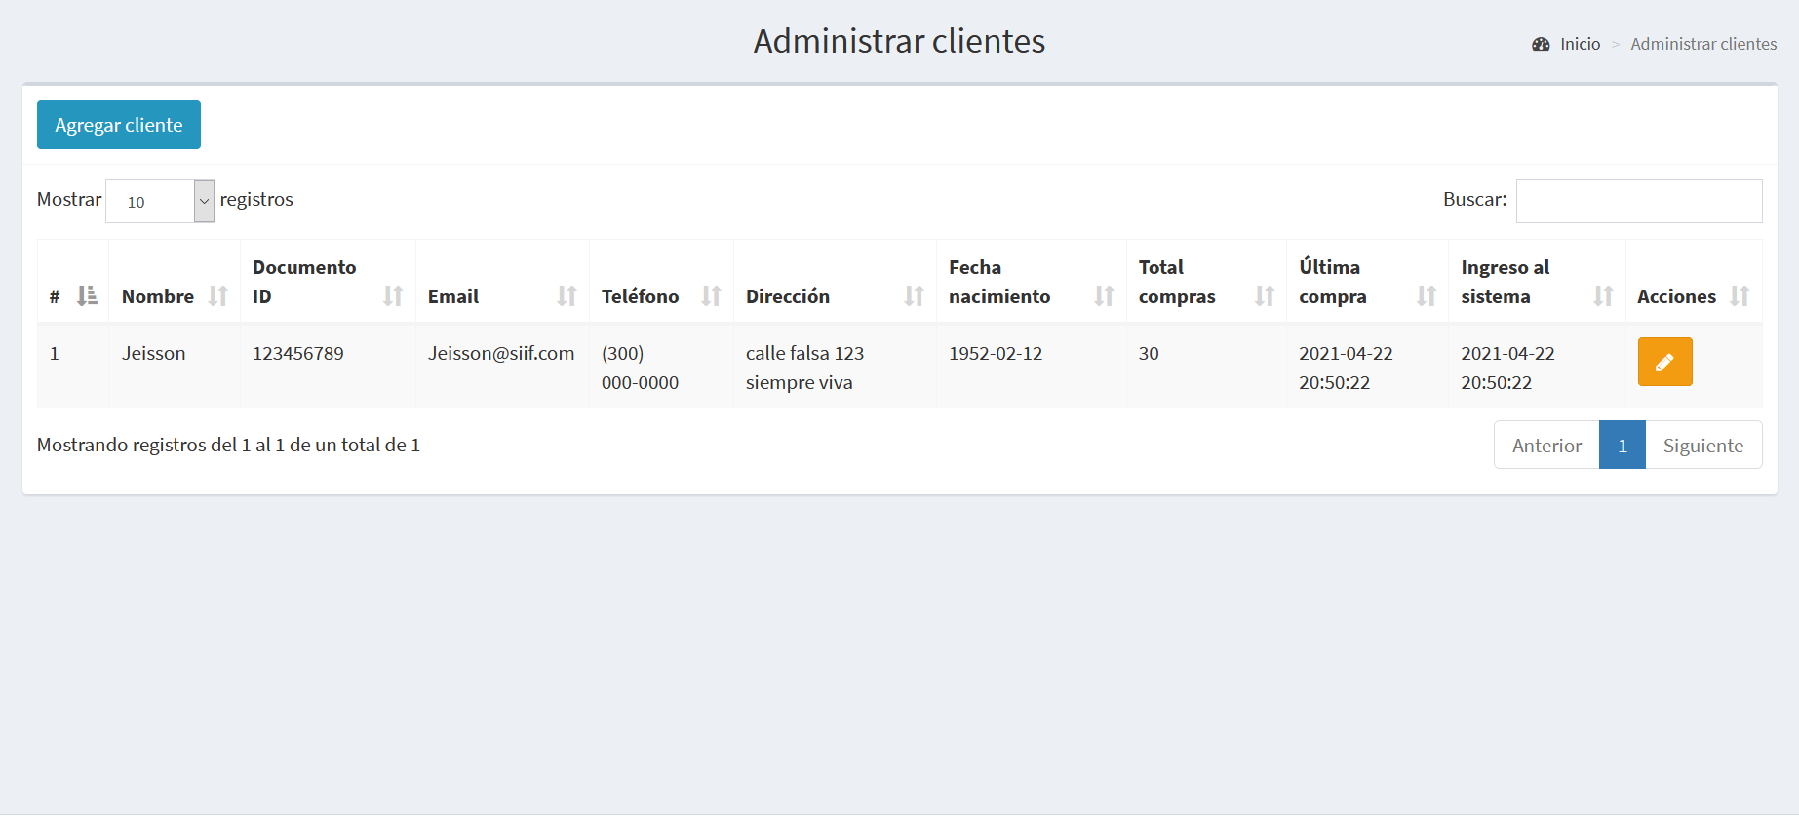
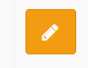
Permite crear un nuevo cliente
Permite buscar un cliente
Carga los registros con el valor seleccionado
Información del cliente
Indica cuantos registros existen actualmente
Muestra los siguientes registros
Permite editar el registro

Slide 15
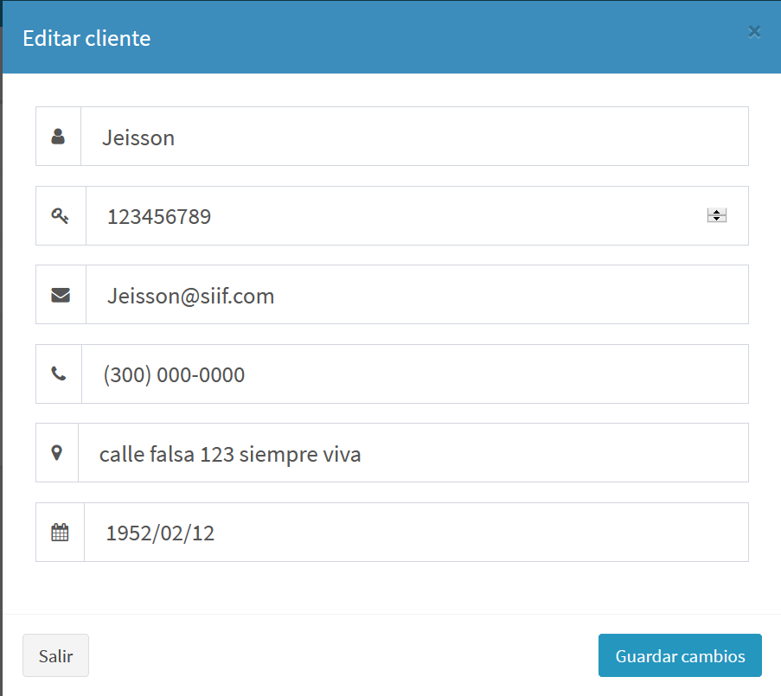
Editamos el usuario y le damos guardar para mantener los cambios o salir para cancelar

Slide 16
Ventas

Slide 17
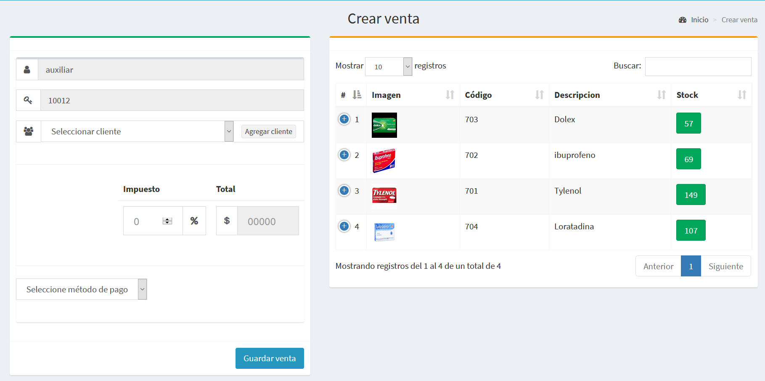


Slide 18
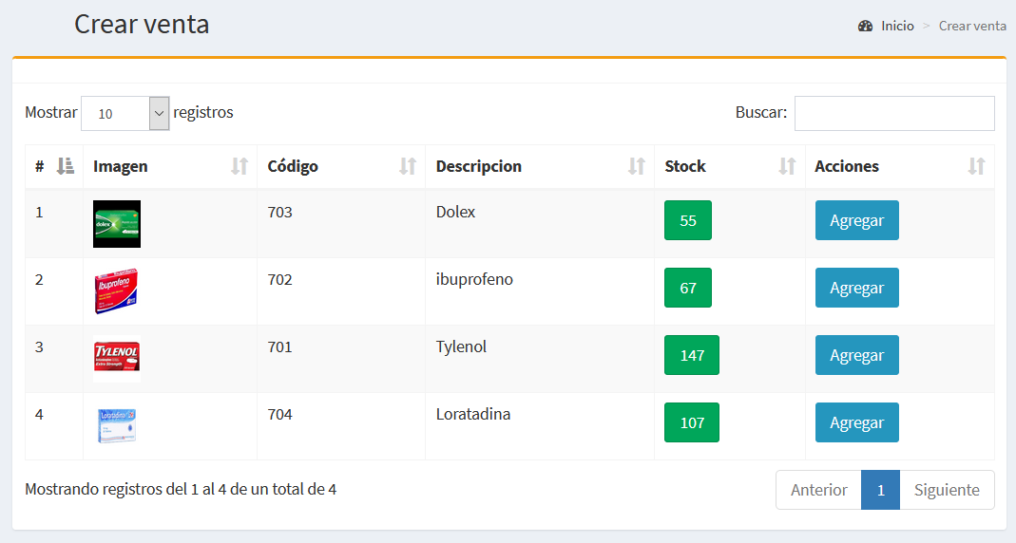
Busca un producto en especifico
Limita la cantidad de productos a listar
Información
del producto
Indica cuantos productos existen y cuantos están mostrando
Información
del producto

Slide 19
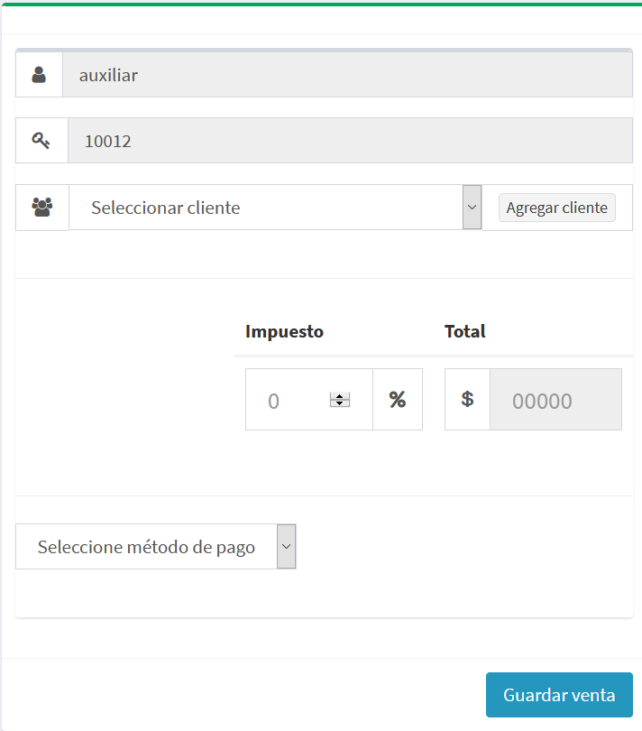
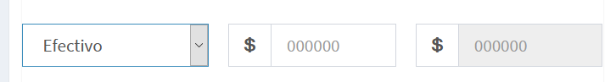
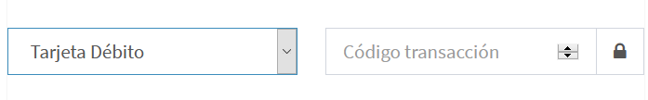
Nombre del vendedor
Número de la venta
Si el cliente no existe lo puede crear aquí
Si el producto posee impuesto se coloca el impuesto correspondiente de lo contrario se pone 0
Se selecciona un cliente
El total muestra el valor de todos los productos
Método de pago, efectivo o tarjeta, si es tarjeta debe de generar un código que se ingresa al sistema
Guarda la información de la venta

Slide 20
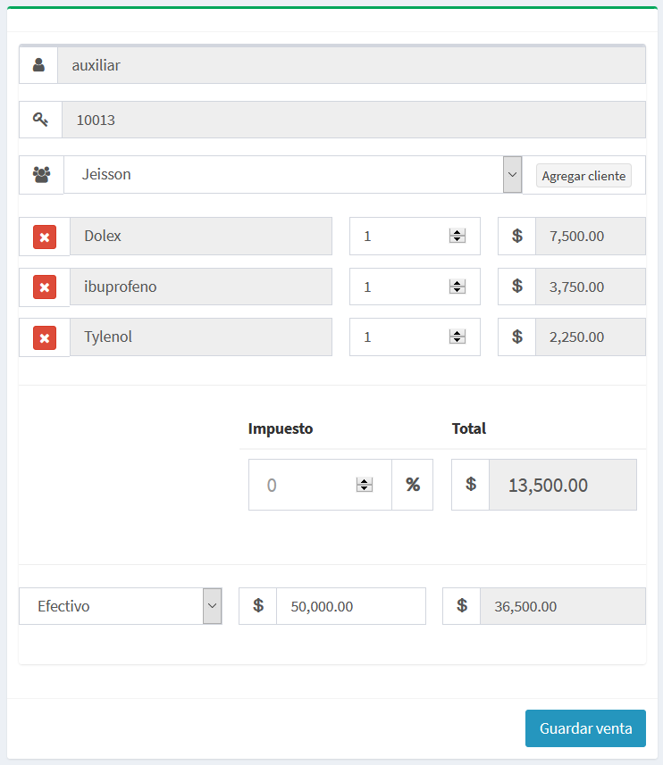
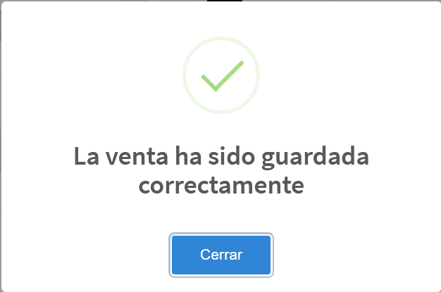
Venta creada exitosamente

Slide 21
Administrar ventas

Slide 22
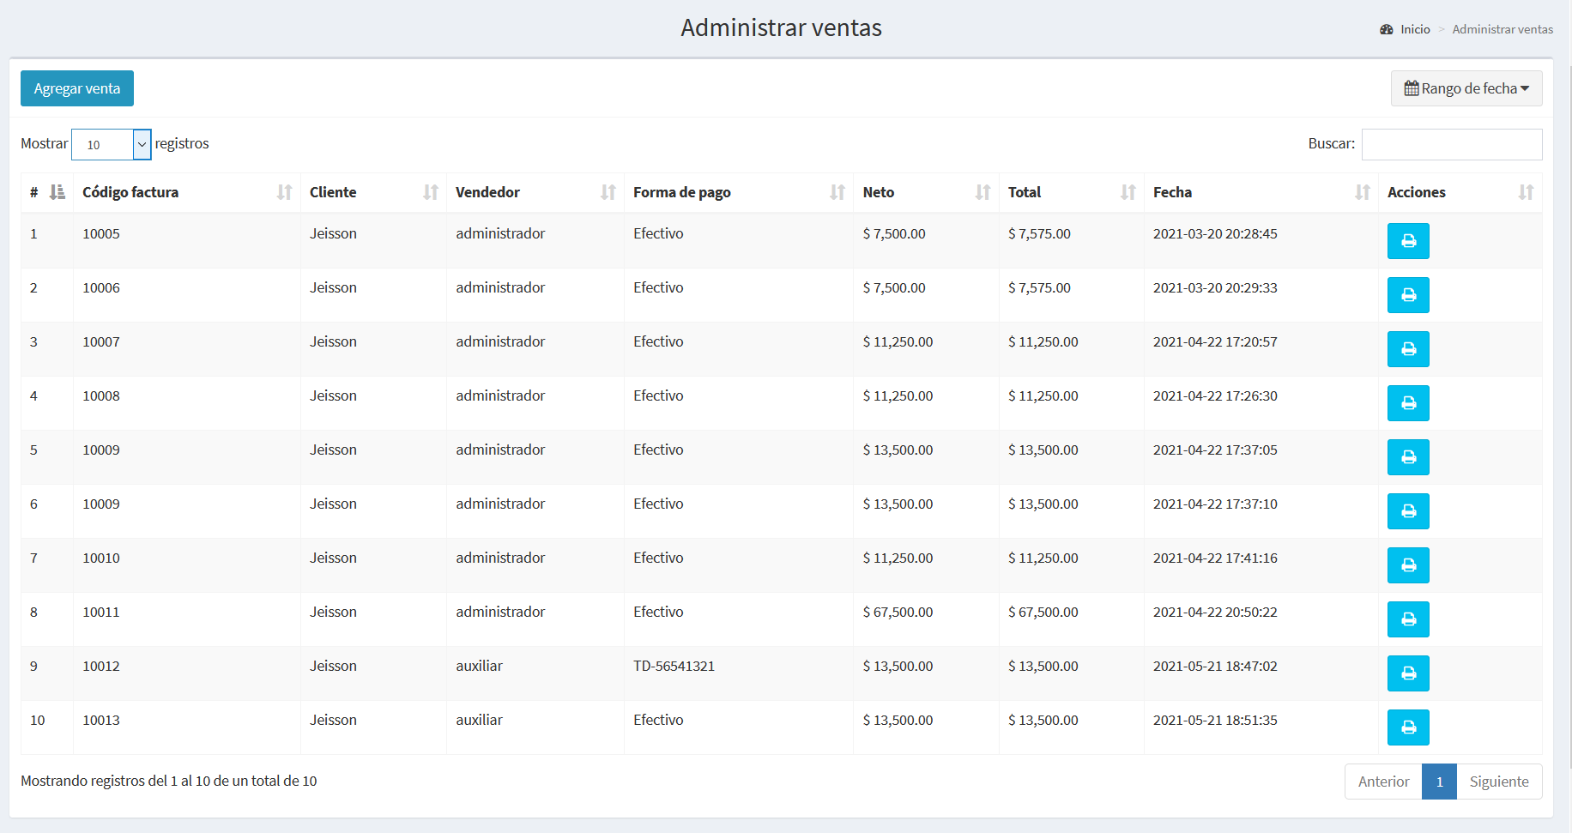
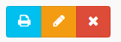
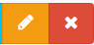
Acceso rápido para redireccionar a crear ventas
Filtrador de fecha
Indica cuantos productos va a listar
Busca una factura en especifico
Información de la factura
Genera
PDF
Edita la venta
Elimina la venta
Para ir a la siguiente pagina de facturas
Indica cuantos productos existen y cuantos están mostrando

Slide 23
Vista del PDF

Slide 24
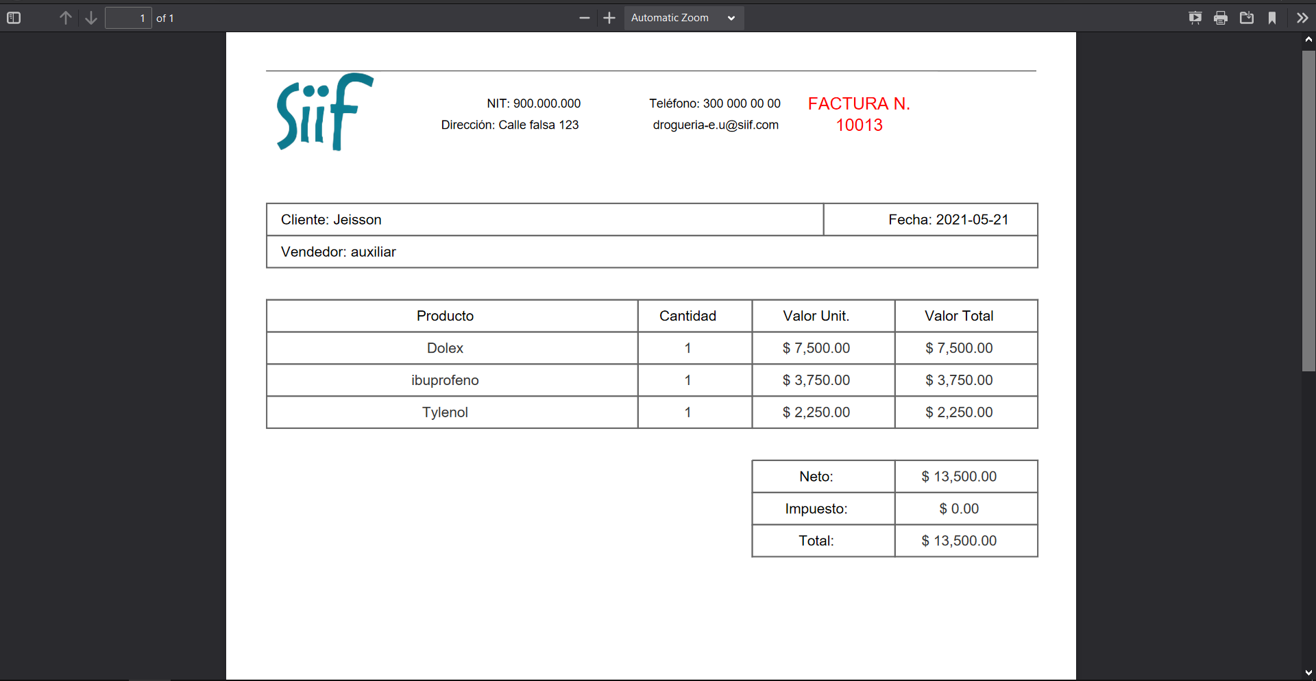

Slide 25
Administrar categorías

Slide 26
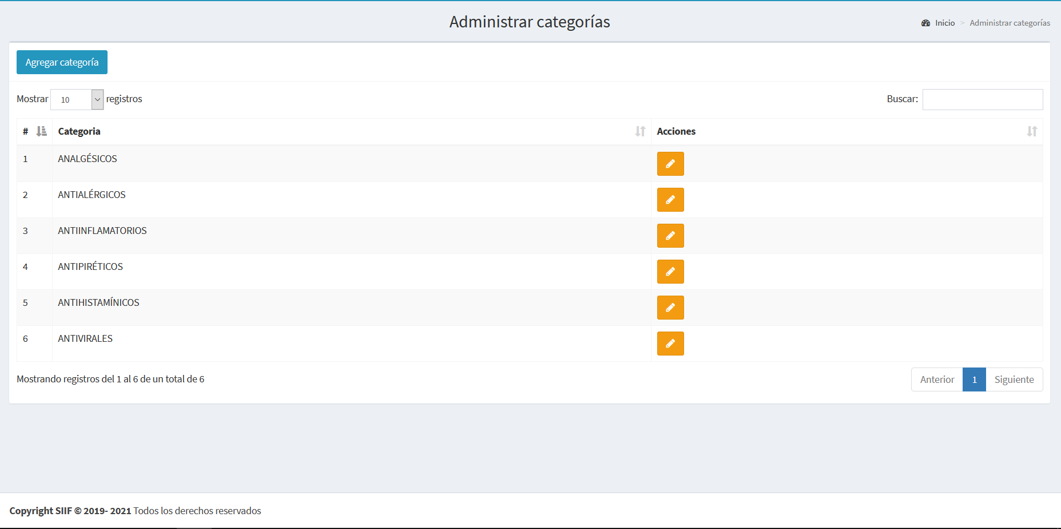
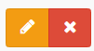
Botón para añadir una nueva categoría
Busca una categoría en específico
Indica cuantos categorias va a listar
Sirve para editar una categoría
Categorías creados
Sirve para Eliminar una categoría
Para ir a la siguiente pagina de categorías
Indica cuantas categorías existen y cuantas están mostrando

Slide 27

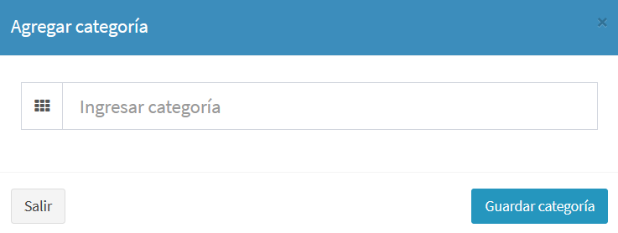
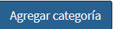
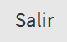
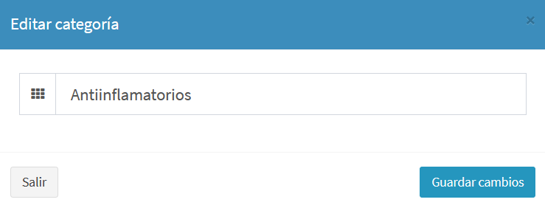

Cerrar ventana
Nombre de la categoría
Guardar cambios
Cancelar
Cerrar ventana
Editar
Nuevo nombre
Actualiza y guarda camhios

Slide 28
Administrar productos

Slide 29

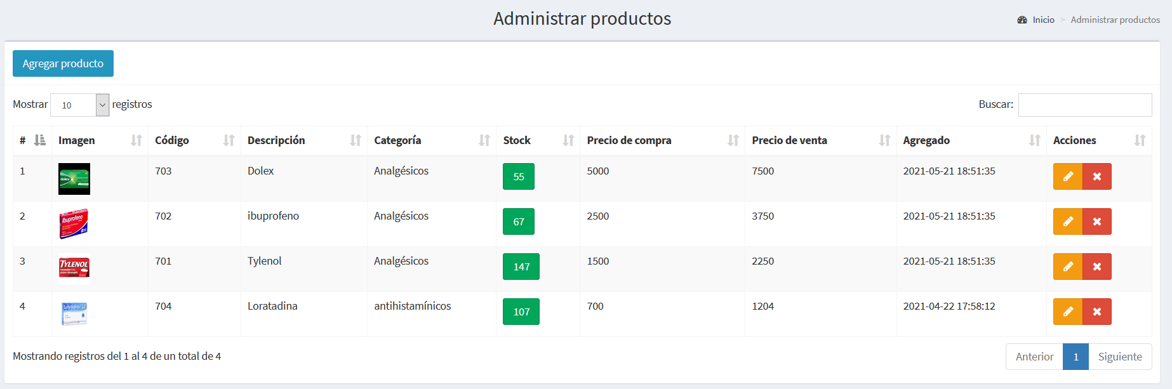

Botón para añadir un nuevo producto
Indica cuantos productos va a listar
Busca una factura en especifico
Descripción de los productos
Indica cuantos productos existen y cuantos están mostrando
Para ir a la siguiente pagina de categorías
Edita producto
Elimina producto

Slide 30
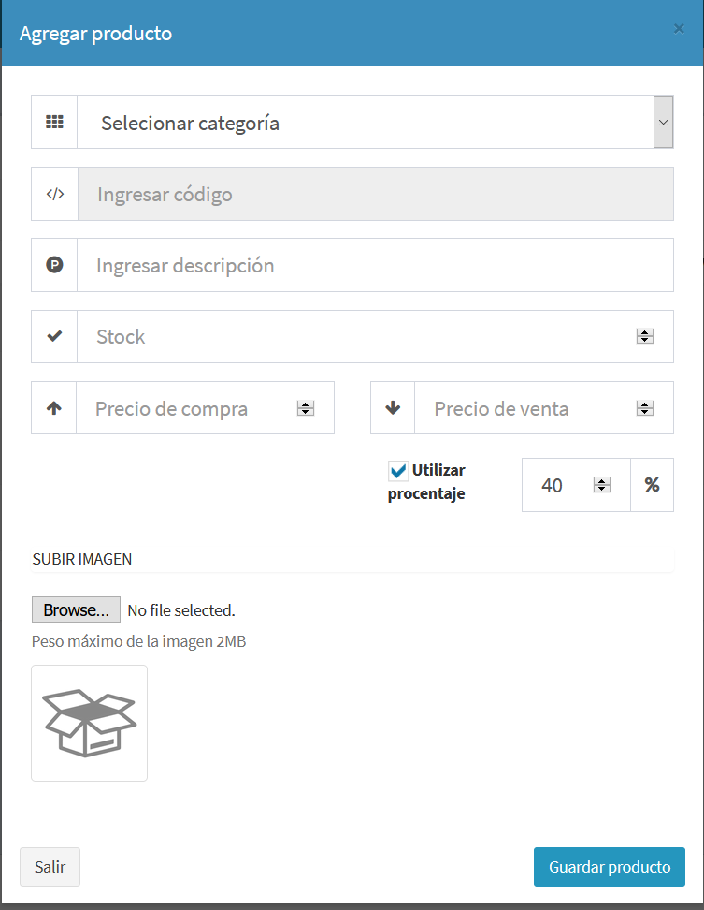
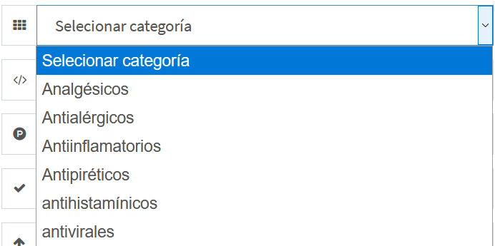
Selecciona una categoría existente
El código lo asigna el sistema
Descripción del producto
Se debe asignar una cantidad
Precio al que se adquiere el producto
Precio de venta
Si se activa esta opción se asigna el precio de venta
Para subir una imagen del producto
Cancela
Guarda producto

Slide 31
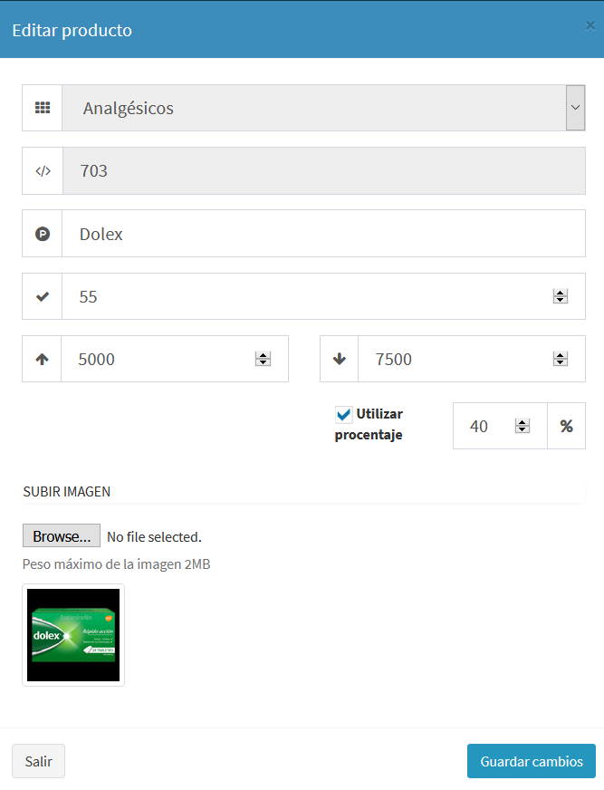

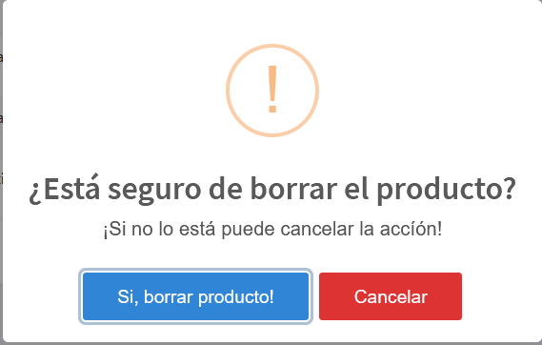
Venta para borrar el producto
Editar producto

